Slide 1
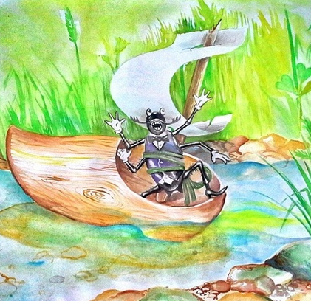

«Сын был тоже мокрый и безобразный – точь-в-точь, как и его мать, старая…» .
Сын жабы, «Дюймовочка»
Болотный царь, «Болотный царь»
Жук, «Навозный жук»

